Slide 1

Call Security!
Nhóm 3:
Trương Hoàng Vinh - 17521266
Lê Đức Vinh - 17521262
Phạm Như Hiếu - 17520482

Slide 2
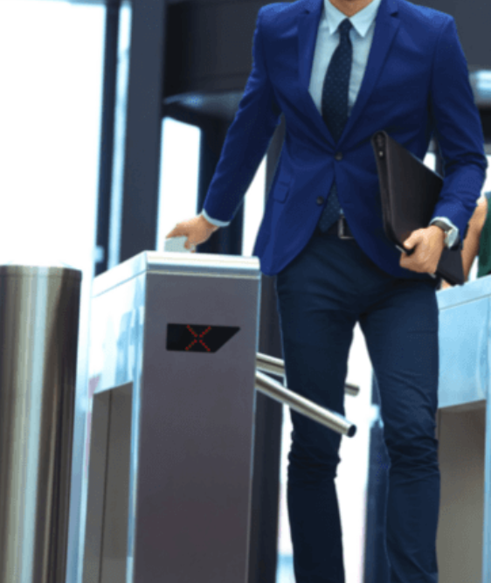
Kiểm soát khách ra vào toà nhà
Việc đảm bảo an ninh cho các toà nhà ở Manhattan rất quan trọng. Tuy nhiên tại đây vẫn còn sử dụng phương thức xác thực quá thô sơ.
Notes:
Thay vì sử dụng các hình thức xác thực danh tính như quét thẻ từ, quét vân tay,…thì một số toà nhà lớn tại đây vẫn dung cách cũ đó là nhân viên an ninh tự đối chiêu thông tin (tên, hình ảnh, mã số,…) của người trên thẻ ra vào với người đang đứng trước mặt họ.

Slide 3
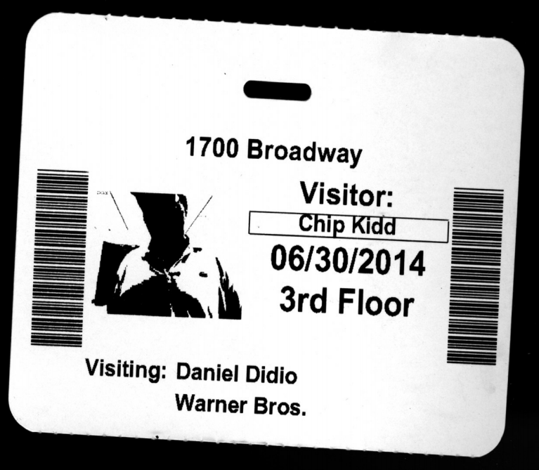
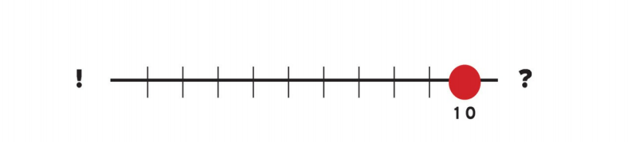
Kiểm soát khách ra vào toà nhà
Họ sử dụng một Camera để chụp ảnh khách viếng thăm, sau đó in ảnh này kèm các thông tin khác lên thẻ giấy.
Notes:
Mỗi khi ra vào toà nhà, khách cần xuất trình thẻ này cho nhân viên anh ninh. Sau đó nhân viên an ninh sẽ đối chiếu thông tin (tên, ngày sinh, ảnh chân dung,…) với người khách để xác thực xem vị khách này có quyền hạn ra vào toà nhà hay không.
Có thể thấy ảnh chân dung của chủ thẻ ở trên thiếu chi tiết, không nhìn rõ mặt người chủ thẻ. Do đó có thể sẽ nhầm lẫn với người khác.
Chính tác giả cũng cho rằng, bản thân ông còn khó có thể nhận ra chính mình trong thẻ trên thì liệu nhân viên an ninh có nhận ra ông không?

Slide 4


Firt Impression:
If even I can’t recognize myself, how is security supposed to? Are print-on-demand ID cards really sill in their infancy?

Slide 5

Câu chuyện thực tế
Người làm Design nói chung nói chung và Marketing nói riêng phải biết tạo ra điểm khác biệt trong sản phẩm của mình. Được xem như là dấu hiệu nhận biết thương hiệu. Tránh tình trạng trùng lắp, không có điểm khác biệt so với các thương hiệu khác.

Slide 6
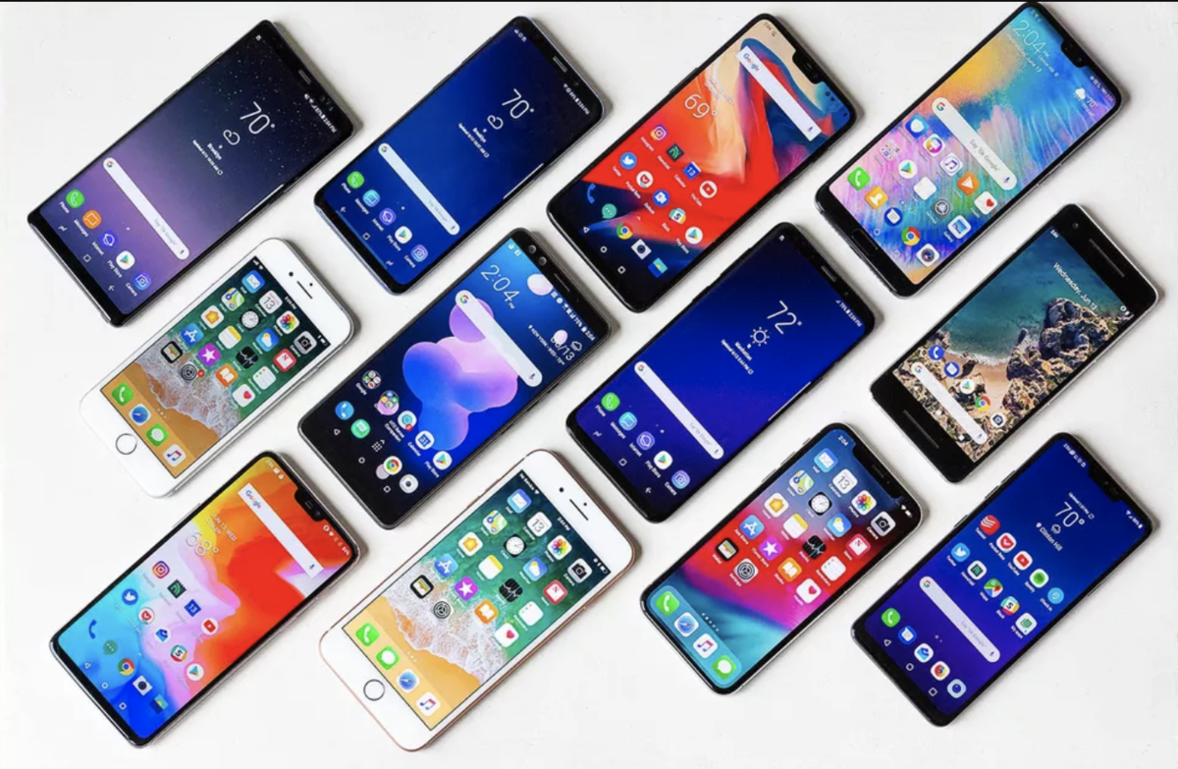
Thiết kế bão hoà
Khó trong việc nhận diện thương hiệu
Phải tốn thêm nhiều tiền cho việc marketing
Thương hiệu thức thời tạo ra đột phá riêng sẽ thành công trong việc dẫn đầu xu thế

Slide 7

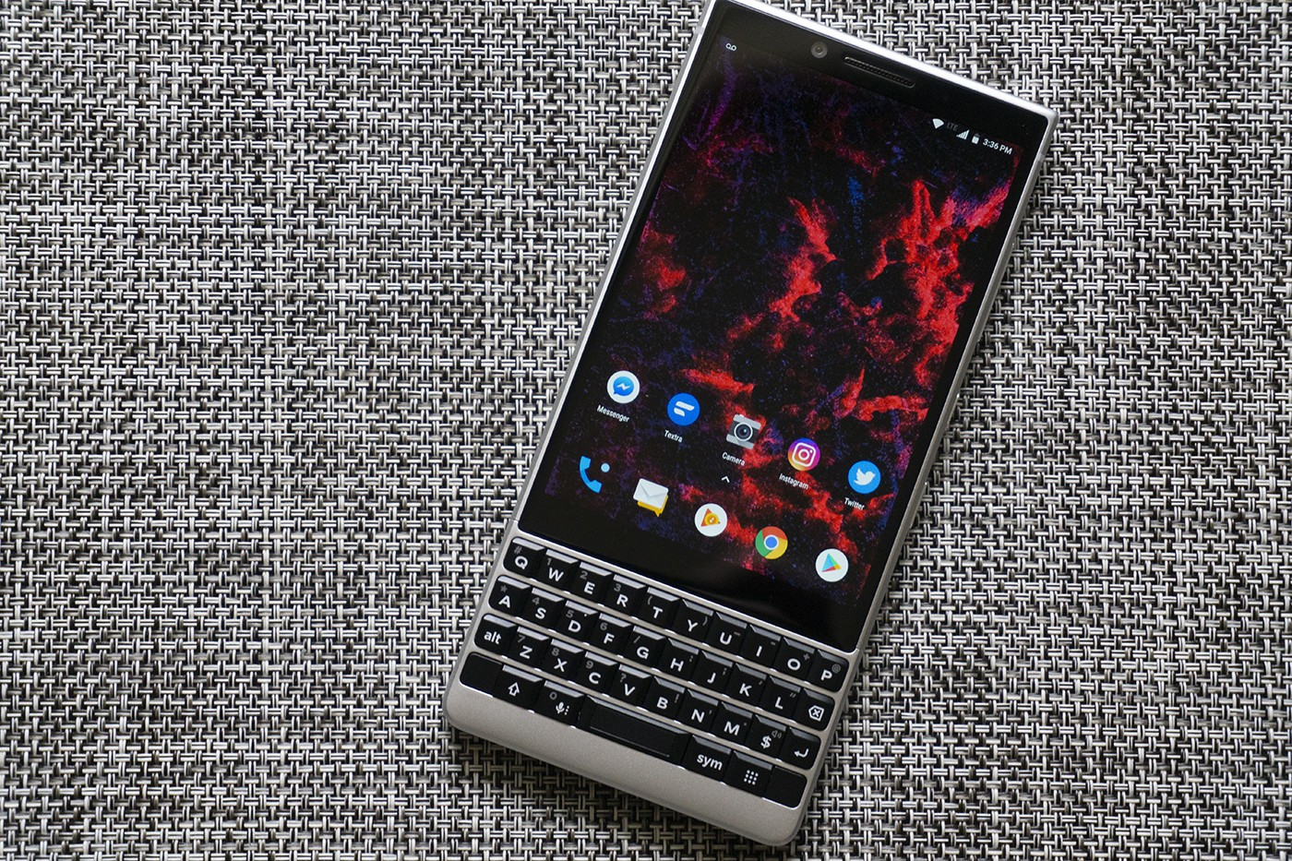
Thiết kế dễ dàng nhận ra bằng layout QWERTY trên bàn phím vốn nổi bật so với các mẫu khác vẫn dùng layout T9 thông thường.
Nhắc đến BlackBerry là nhắc đến điện thoại an toàn và bảo mật nhất, hướng đến người dùng là đối tượng doanh nhân cần sự an tâm trong các giao dịch.

Slide 8

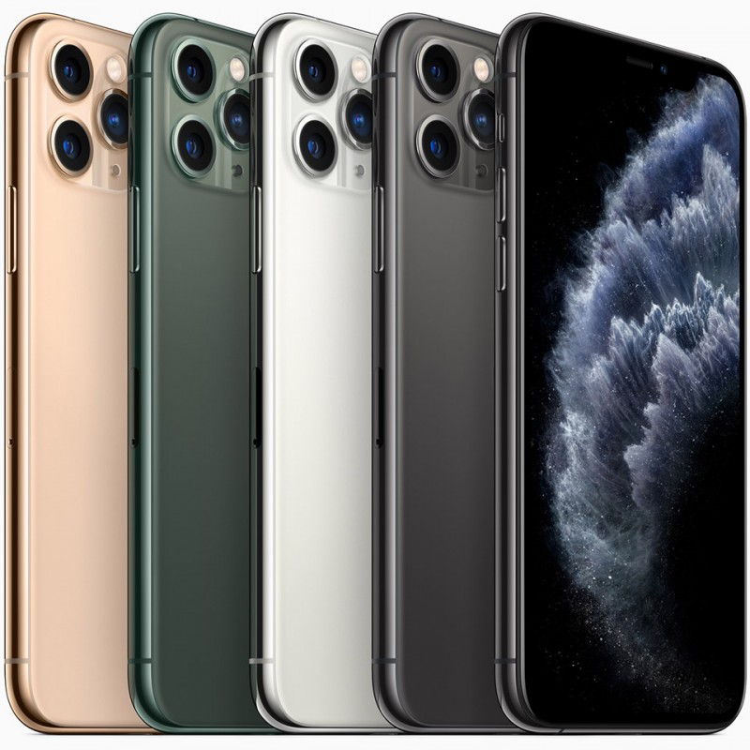
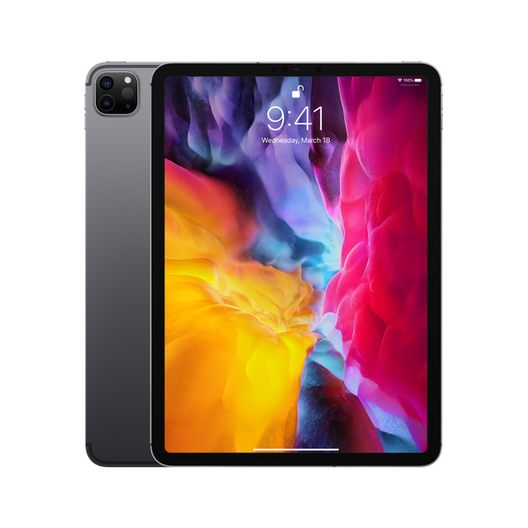
Apple
Ổn định, mượt mà, sang trọng và đẳng cấp là những gì Apple đã xây dựng cho iPhone.
Thành công tuyệt đối ở thị trường máy tính bảng - Tablet. Người dùng phổ thông mặc định máy tính bảng là iPad.

Slide 9

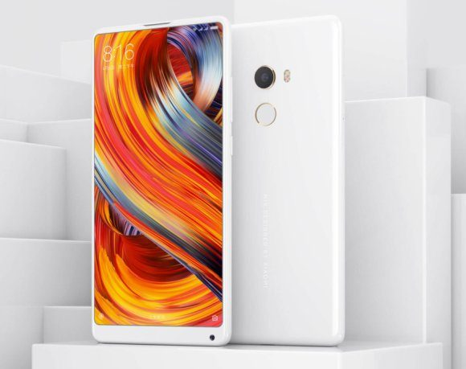
Khi mà các thiết kế trên smartphone trở nên bão hoà, không có sự đột phá đáng kể, nhà sản xuất từ Trung Quốc lại chọn hướng đi tối ưu giá thành như tôn chỉ riêng.
Xiaomi rất thành công với hướng đi giá rẻ cấu hình cao.
Tạo bàn đạp để các sản phẩm cao cấp hội tụ tinh hoa về thiết kế và công nghệ có tiếng nói trong thị trường smart phone đang dần bão hoà.

Slide 10
Kết luận
Phải biết tạo ra sự khác biệt để khách hàng nhận biết sản phẩm của mình, nếu ngay cả bản thân người thiết kế mà không nhận thấy sự khác biệt giữa sản phẩm của mình và người khác.
Tại sao lại mong chờ khách hàng làm được điều đó ?

Slide 11
Thanks for listening

